Slide 1
Preferences/SPIFFS/OTA
Παρουσίαση από τον Νικόλαο Βλάσση – ΤΠ4857

Slide 2
Preferences
Χρήσιμο link:
https://randomnerdtutorials.com/esp32-save-data-permanently-preferences/

Slide 3
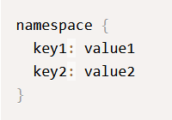
Preferences – Εισαγωγή
Το Preferences είναι μια βιβλιοθήκη, η οποία μας επιτρέπει να κάνουμε read, αλλά και write πληροφορίες στο Flash memory του ESP32. Συνήθως, είναι εγκατεστημένη από την στιγμή που κάνουμε Install το ESP32 Board στο Arduino IDE, αλλιώς θα πρέπει να την κάνουμε Install εμείς.
Αυτή η βιβλιοθήκη ειδικεύεται στην αποθήκευση των τιμών των καταχωρητών ως ζευγάρια κλειδιών-τιμών (keys:values), μέσα σε namespaces, των οποίων τις ονομασίες δίνουμε εμείς. Κάποιος θα μπορούσε να τα παρομοιάσει με «Structures» (Structs) της C++.
Οι πληροφορίες, τις οποίες εισάγουμε στο ESP32 Flash memory, μένουν μόνιμα, το οποίο σημαίνει πως ό,τι κάνουμε αποθήκευση δεν θα χαθεί μετά από μια διακοπή ρεύματος. Όμως, θα πρέπει να είμαστε προσεκτικοί με τον αριθμό των πληροφοριών που κάνουμε save στην μνήμη, γιατί το ESP32DEVKIT v1, συγκεκριμένα, έχει 4mb μνήμης.

Slide 4
Preferences – Εντολές για Read/write
Για να χρησιμοποιήσουμε την βιβλιοθήκη, θα πρέπει πρώτα να την κάνουμε Include και να την δηλώσουμε.
#include <Preferences.h> //Εισαγωγή βιβλιοθήκης.
Preferences preferences; //Δήλωση του Preferences με όνομα “preferences” (μπορούμε να βάλουμε οτιδήποτε).
Read
Write
1. preferences.begin(“app”,false)
// Διάβασμα του namespace με το όνομα «app».
2. led =preferences.getΒool(“ledstate”, false) *
// Παίρνουμε την τιμή από το κλειδί ledstate, αλλιώς αν δεν υπάρχει, παίρνει την τιμή 0.
3. preferences.end();
// Κλείνουμε το preferences.
1. preferences.begin(“app”,false)
// Δημιουργία του namespace με το όνομα «app».
2. led = preferences.putBool(“ledstate”, false)
// Παίρνουμε την τιμή από το κλειδί ledstate, αλλιώς αν δεν υπάρχει, παίρνει την τιμή 0.
3. preferences.end();
// Κλείνουμε το preferences.

Slide 5
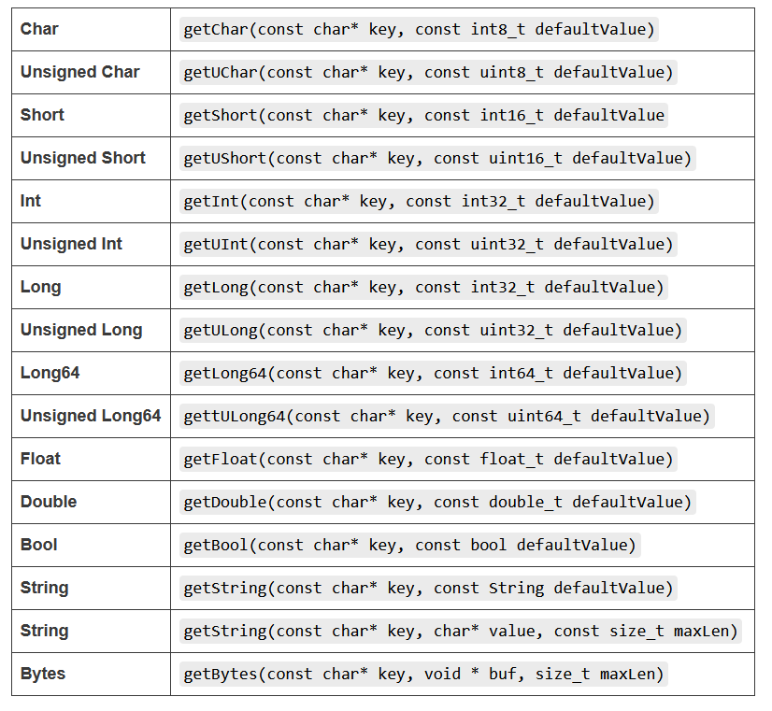
Preferences – Είδη κλειδιών
Στην προηγούμενη διαφάνεια, στα παραδείγματα εντολών που είδαμε, έγιναν read/write τιμές Bool. Αυτό δεν σημαίνει πως δεν μπορούμε να έχουμε άλλα είδη κλειδιών στην μνήμη. Στην εικόνα φαίνονται τα είδη κλειδιών που μπορούμε να αποθηκεύσουμε.

Slide 6
Preferences – Παραδείγματα χρήσης της βιβλιοθήκης.
Το Preferences μπορεί να έχει πολλές χρήσεις, αφού ο σκοπός της είναι η αποθήκευση σημαντικών πληροφοριών. Μερικά τέτοια παραδείγματα είναι τα εξής:
Αποθήκευση της τελευταίας κατάστασης ενός LED .
Αποθήκευση των «network credentials» (“ssid , password”).
Αποθήκευση τιμών ενός αισθητήρα.

Slide 7
Preferences – Διαγραφή τιμών
Όπως είπαμε στις προηγούμενες διαφάνειες, οι τιμές αποθηκεύονται μόνιμα στην μνήμη. Αυτό επίσης σημαίνει πως κάποια στιγμή η μνήμη μας θα γεμίσει. Δυστυχώς, το Preferences δεν δίνει την δυνατότητα να διαγράψουμε τα namespaces εξ ’ολοκλήρου από την μνήμη. Αυτό που μπορεί να κάνει όμως είναι να καθαρίσει ένα «namespace» από κλειδιά, ή να διαγράψει ένα συγκεκριμένο κλειδί. Αυτό επιτυγχάνεται με τις παρακάτω συναρτήσεις:
1. preferences.clear();
// Καθαρίζει το namespace από κλειδιά αλλά δεν το διαγράφει.
2. preferences.remove(key);
// Διαγράφει ένα κλειδί μέσα από το namespace. Χρησιμοποιείται αφού έχουμε κάνει preferences.begin ενός namespace.

Slide 8
SPIFFS
Χρήσιμο link:
https://randomnerdtutorials.com/install-esp32-filesystem-uploader-arduino-ide/

Slide 9
SPIFFS – Εισαγωγή
Το SPIFFS, ή αλλιώς Serial Peripheral Interface Flash File System, χρησιμοποιείται και αυτό για την αποθήκευση πληροφοριών στην Flash μνήμη του ESP32 , όπως και το Preferences για το οποίο μιλήσαμε προηγουμένως, αλλά το σημείο το οποίο διαφέρουν είναι ότι το SPIFFS ειδικεύεται στην αποθήκευση, επεξεργασία και διαγράφη “μεγάλων” αρχείων. Αυτά τα αρχεία μπορεί να είναι από txt, csv μέχρι και html, css. Τα αρχεία αυτά αποθηκεύονται μόνιμα στην μνήμη, οπότε δεν χάνονται με την διακοπή του ρεύματος.

Slide 10
SPIFFS – Προαπαιτούμενα βήματα για την χρήση του με Arduino IDE
Το Arduino IDE από μόνο του δεν μπορεί να κάνει upload αρχεία στο ESP32. Όμως αυτό το πρόβλημα μπορεί να λυθεί με την εγκατάσταση ενός plugin στα αρχεία του Arduino. Το plugin αυτό ονομάζεται “ESP32FS.jar” . Για την εγκατάσταση αυτού του plugin πρέπει να γίνουν τα εξής βήματα:
Λήψη αρχείου zip από https://github.com/me-no-dev/arduino-esp32fs-plugin/releases/.
Εύρεση του Sketchbook location (μπορεί να βρεθεί στο File > Preferences ) του Arduino IDE.
Άνοιγμα του παραπάνω path και δημιουργία φακέλου “tools” (σε περίπτωση που δεν υπάρχει).
Unzip του zip αρχείου που κατεβάσαμε πριν μέσα στον καινούργιο φάκελο. Οπότε η διαδρομή θα πρέπει να είναι η εξής :
<Sketchbook-location>/tools/ESP32FS/tool/esp32fs.jar
Επανεκκίνηση του Arduino IDE.

Slide 11
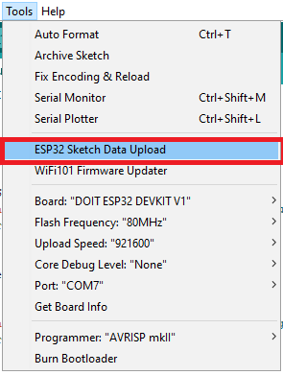
SPIFFS – Έλεγχος εγκατάστασης plugin
Για να ελέγξουμε αν η εγκατάσταση ήταν επιτυχής, βλέπουμε αν υπάρχει η επιλογή “ESP32 Sketch Data Upload“ στην καρτέλα “Tools” του Arduino IDE. Αν δεν υπάρχει, θα πρέπει να επαναλάβουμε τα βήματα που αναφέραμε προηγουμένως.

Slide 12
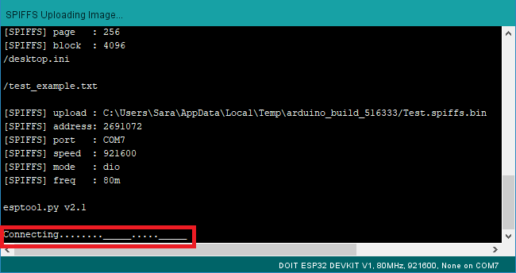
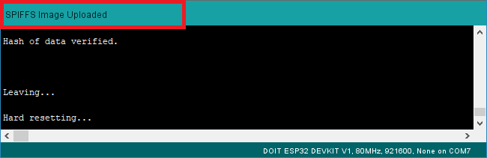
SPIFFS – Χρήση του plugin / Upload αρχείου στην μνήμη
Για να κάνουμε Upload ένα αρχείο στο ESP32, θα πρέπει να πάμε στον κώδικα που εργαζόμαστε και να πατήσουμε μια φορά την επιλογή «ESP32 Sketch Data Upload».
Έχοντας πατήσει, λοιπόν, να δημιουργήσουμε ένα “Empty Spiffs Image”, στον φάκελο του κώδικα μας, θα εμφανιστεί ο φάκελος “data” (Παρατήρηση : Δεν έχει γίνει upload κάποιο αρχείο στο ESP32 μέχρι τώρα). Στην συνέχεια, περνάμε μέσα στον φάκελο “data”, όσα αρχεία θέλουμε να κάνουμε “upload” στην μνήμη και πατάμε πάλι «ESP32 Sketch Data Upload». Όταν πατήσουμε το κουμπί “BOOT” ,τελειώσει η διαδικασία και εμφανιστεί το μήνυμα “SPIFFS Image Uploaded“, θα έχουμε ανεβάσει επιτυχώς το αρχείο στο ESP32. Αυτός είναι o τρόπος Upload μέσω καλωδίου.

Slide 13
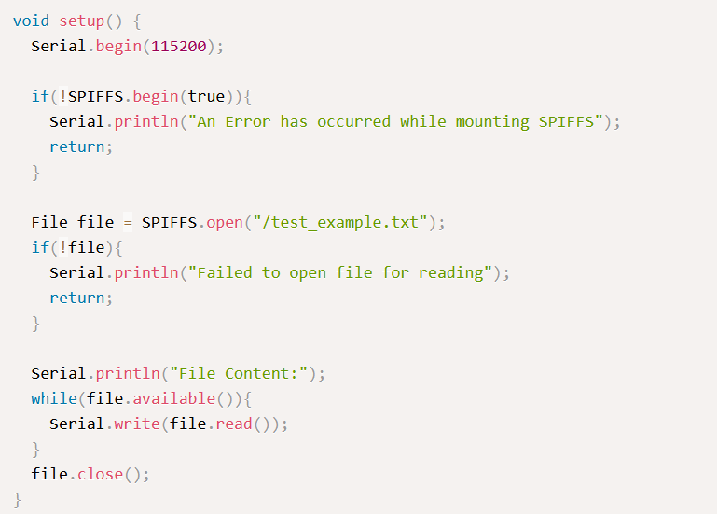
SPIFFS – Εντολές για άνοιγμα αρχείων στην μνήμη.
Για να χρησιμοποιήσουμε τις παρακάτω εντολές θα πρέπει πρώτα να κάνουμε Include μία βιβλιοθήκη.
#include <SPIFFS.h> //Εισαγωγή βιβλιοθήκης.
Ο διπλανός κώδικας «καλεί» ένα αρχείο από την μνήμη του υπολογιστή, το αποθηκεύει σαν “file” σε έναν καταχωρητή του είδους File και στην συνέχεια εκτυπώνει τα περιεχόμενα του στο Serial Monitor. Οι συναρτήσεις “SPIFFS.begin()” και “SPIFFS.open()” επιστρέφουν μια bool τιμή, ανάλογα με το άμα λειτούργησαν ή όχι.

Slide 14
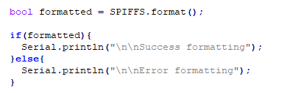
SPIFFS – Διαγραφή αρχείων
Όπως και με το Preferences, έτσι και με το SPIFFS, άμα αποθηκεύουμε συνέχεια αρχεία μόνιμα στην μνήμη, κάποια στιγμή η μνήμη θα γεμίσει. Σε αντίθεση όμως με το Preferences, η βιβλιοθήκη SPIFFS έχει την λύση στο πρόβλημα μας. Η εντολή που καθαρίζει την μνήμη από τα αρχεία είναι η “SPIFFS.format();”. Η εντολή αυτή, όπως και οι προηγούμενες που αναφέρθηκαν, επιστρέφει μια bool τιμή, ανάλογα με το αν η εντολή λειτούργησε ή όχι.

Slide 15
OTA
Χρήσιμο link:
https://randomnerdtutorials.com/esp32-ota-over-the-air-arduino/

Slide 16
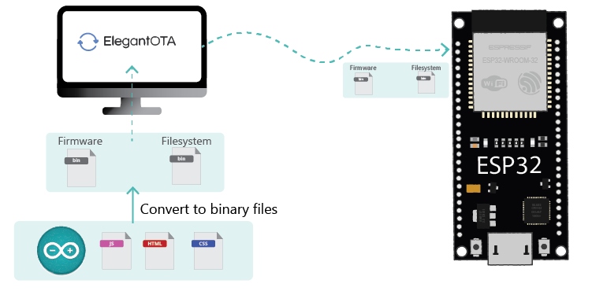
OTA – Εισαγωγή
OTA, ή αλλιώς Over-The-Air, είναι η διαδικασία αλλαγής λογισμικού (Firmware) ή εισαγωγή αρχείων (Filesystem), μέσω Wi-Fi στην μνήμη του ESP32. Προφανώς υπάρχουν πάρα πολλές βιβλιοθήκες που χρησιμοποιούν OTA, άλλα σε αυτήν την παρουσίαση θα μιλήσουμε για το ElegantOTA. Το ElegantOTA, σε σχέση με όλα τα υπόλοιπα, είναι πιο αποδοτικό, έχει όμορφο σχεδιασμό και είναι συμβατό με μεγάλη γκάμα βιβλιοθηκών.

Slide 17
OTA – Προετοιμασία
Για την χρήση του ElegantOTA, πρέπει πρώτα να εγκαταστήσουμε κάποιες βιβλιοθήκες στο Arduino IDE. Για να εγκαταστήσουμε τις βιβλιοθήκες, πρέπει πρώτα να πάμε Sketch > Include Library > Manage Library και να εγκαταστήσουμε τις βιβλιοθήκες “AsyncElegantOTA”, “ESPAsyncWebSrv” και “AsyncTCP” (οι δύο τελευταίες προτείνεται να εγκατασταθούν μαζί). Αφού κάναμε τις εγκαταστάσεις αυτές, μπορούμε να δουλέψουμε με τους κώδικες ΟΤΑ.

Slide 18
OTA – Χρήσιμες συναρτήσεις για OTA
AsyncWebServer server(80);
AsyncElegantOTA.begin(&server);
AsyncElegantOTA.loop();

Slide 19
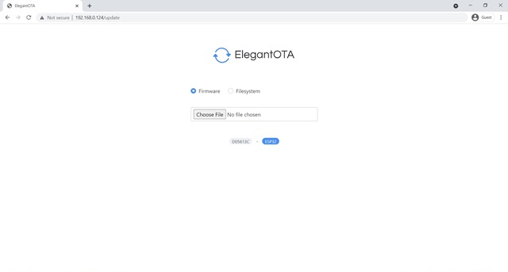
ΟΤΑ – Setup του OTA Server
O κώδικας όπως φαίνεται στο παρακάτω Site :
https://raw.githubusercontent.com/RuiSantosdotme/Random-Nerd-Tutorials/master/Projects/ESP32/AsyncElegantOTA/ESP32_ElegantOTA_Demo/ESP32_ElegantOTA_Demo.ino
Κάνει Setup έναν Server με ΟΤΑ. Πρέπει όμως, πριν τον κάνουμε upload στο ESP32, να αλλάξουμε το ssid και το password. Αφού τα αλλάξουμε και κάνουμε upload τον κώδικα, στο Serial monitor θα εμφανιστεί το IP του server. Εάν ανοίξουμε την IP στο Browser, θα εμφανιστεί μια σελίδα, στην οποία αναγράφεται : “Hi! I am ESP32” . Αν όμως βάλουμε την «IP»/update, θα εμφανιστεί η σελίδα του ElegantOTA.

Slide 20
ΟΤΑ – Upload των αρχείων Firmware και Filesystem (1/3)
Για να μπορέσουμε να ανεβάσουμε τους Ino κώδικες μας, αλλά και τα αρχεία που θέλουμε να περάσουμε στο Flash Memory, πρέπει αρχικά να έχουμε περάσει το Plugin “ESP32FS.jar”, που προαναφέραμε στο SPIFFS. Δυστυχώς, το OTA δέχεται μόνο .bin αρχεία, επομένως πρέπει να γίνει μετατροπή.

Slide 21
ΟΤΑ – Upload των αρχείων Firmware και Filesystem (2/3)
Για να κάνουμε μετατροπή αρχείου .ino σε .bin (Firmware) χρειάζεται να κάνουμε τα εξής βήματα :
Να ανοίξουμε τον κώδικα μας.
Να πάμε στην καρτέλα Sketch και να πατήσουμε Export Compiled Binary. Μόλις ολοκληρωθεί η διαδικασία, θα δημιουργηθεί ένα bin αρχείο στον φάκελο του κώδικα μας.
Πατάμε “Choose file” και διαλέγουμε το αρχείο bin.
Τέλος διαδικασίας.

Slide 22
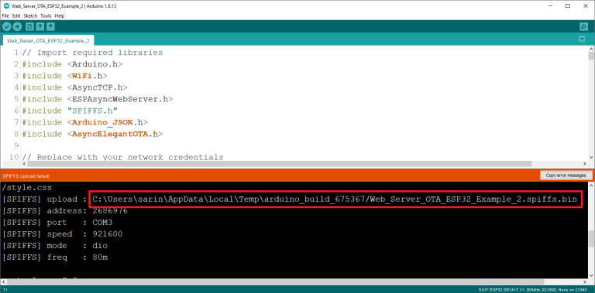
ΟΤΑ – Upload των αρχείων Firmware και Filesystem (3/3)
Για να κάνουμε μετατροπή του data φακέλου σε .bin (Filesystem), θα κάνουμε τα εξής βήματα :
Αρχικά θα αποσυνδέσουμε το ESP32 από τον υπολογιστή, αλλιώς δεν θα είχε νόημα να δουλέψουμε με OTA.
Θα πατήσουμε την επιλογή «ESP32 Sketch Data Upload», όταν θα έχουμε μεταφέρει όλα τα αρχεία που θα κάνουμε upload στον φάκελο “data” (όπως κάναμε και με το SPIFFS). Έτσι, θα δημιουργηθεί ένα .bin αρχείο στην διαδρομή, όπως φαίνεται στην εικόνα.
Αφού έχουμε Checkάρει την επιλογή “Filesystem” στο OTA, πατάμε “Choose file” και επιλέγουμε το bin στην διαδρομή που είδαμε στο βήμα 2.
Τέλος διαδικασίας.

Slide 23
Τέλος Παρουσίασης, ευχαριστώ !

